Slide 1
ФИЗКУЛЬТУРА
В
СЕМЬЕ
Занятие физической культурой и спортом – это залог здоровья и поддержание отличной физической формы на долгие годы.
Notes:
Рекомендации для родителей

Slide 2
ПРИ ЗАНЯТИИ СПОРТОМ ПРОЯВИТЕ:
С - смелость
П – подтянутость
О – обязательность
Р – решительность
Т – трудолюбие
И тогда Вы достигнете хороших успехов!
Notes:
Необходимо знать…

Slide 3

Notes:
Мы за здоровый образ жизни!

Slide 4
Основные задачи физического воспитания
Охрана и укрепление здоровья ребенка;
Закаливание организма ребенка;
Формировать у ребенка физические навыки (ходьба, бег, прыжки, лазание…)
Научить ребенка самостоятельно контролировать нагрузку для своего организма;
Воспитывать культурно – гигиенические навыки;
Воспитывать смелость, выносливость, находчивость, честность…
Воспитывать физические качества (развитие ловкости,
Notes:
Задачи физического воспитания

Slide 5

быстроты, силы и выносливости)

Slide 6
ПОНЯТИЕ И ВАЖНОСТЬ ФИЗИЧЕСКОГО ВОСПИТАНИЯ
Физическое воспитание – это основа для всестороннего и гармоничного развития личности. Оно неотрывно связано с интеллектом. Ребенок, правильно воспитанный физически, более требователен к самому себе, у него появляется чувство товарищества и принадлежности к коллективу. Физическое развитие – это не только укрепление воли, но и совершенствование силы маленького человека. Выносливость ребенка будет формироваться в процессе занятий физкультурой.
Notes:
Важность физического фоспитания

Slide 7
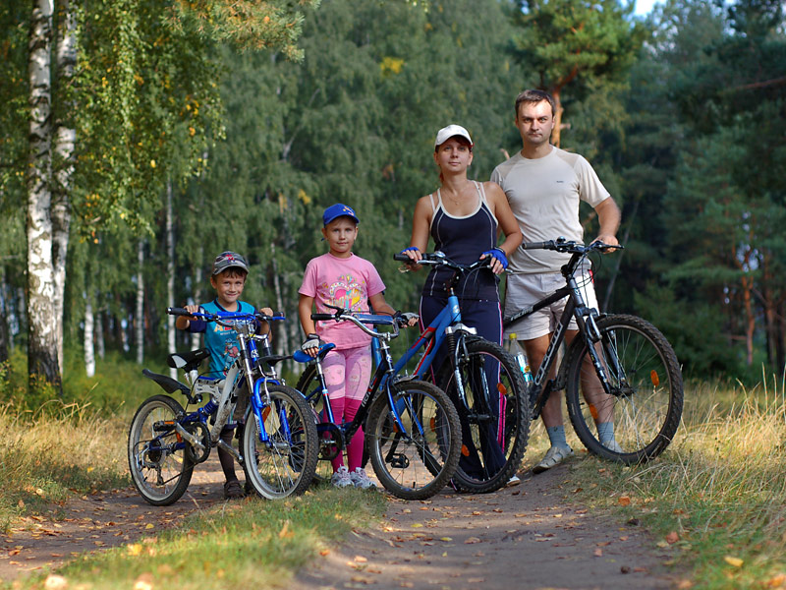
Notes:
Картинка

Slide 8
ДЛЯ ТОГО, ЧТОБЫ ПРОЦЕСС ЗАНЯТИЯ ФИЗИЧЕСКОЙ КУЛЬТУРОЙ БЫЛ БОЛЕЕ ДЕЙСТВЕННЫМ, МОЖНО ВОСПОЛЬЗОВАТЬСЯ СЛЕДУЮЩИМИ РЕКОМЕНДАЦИЯМИ:
Поддерживайте интерес ребенка к занятиям физической культурой, ни в коем случае не высказывайте свое пренебрежение к физическому развитию;
На занятиях физической культурой необходимо выдерживать единую «линию поведения» обоих родителей. Поощряйте любое его достижение…
Notes:
Рекомендации…

Slide 9


Slide 10
Наблюдайте за поведением и состоянием своего ребенка во время занятий физическими упражнениями
Ни в коем случае не настаивайте на продолжении тренировок, если ребенок не хочет…
Не ругайте ребенка за временные неудачи..
Важно определить индивидуальные приоритеты ребенка в выборе физических упражнений (подвижная игра, отдельное упражнение…)
Не меняйте слишком часто выбор физических упражнений…
Важно соблюдать культуру физических упражнений (по – настоящему)…
Notes:
Рекомендации (продолжение)

Slide 11

Не перегружайте ребенка, учитывайте его возраст;
Все действия должны сопровождаться: любовью, терпением и пониманием.

Slide 12
Спорт – закалка на долгую жизнь!
«Физическое образование ребенка есть база для всего остального. Без правильного применения гигиены в развитии ребенка, без правильно поставленной физкультуры и спорта, мы никогда не получим здорового поколения»
А. В. Луначарский
Notes:
Мудрые мысли великих людей

Slide 13
Спортивный уголок дома
Спортивный уголок дома помогает правильно организовать досуг детей, оказывает содействие в закреплении двигательных привычек, приобретенных ранее, развитии ловкости, самостоятельности, ответственности.
Notes:
Должны знать…

Slide 14
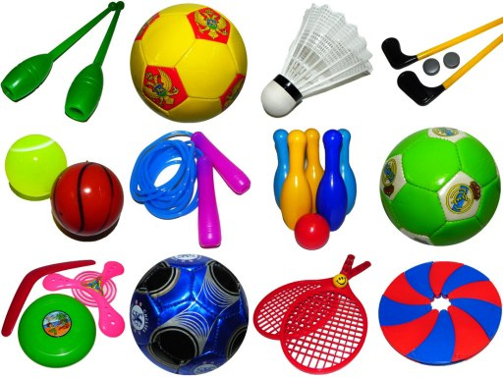
Notes:
Что можно иметь дома для занятия физкультурой

Slide 15

Notes:
Дети – наше будущее!

Slide 16

Notes:
Любите своих детей и проявляйте терпение!

Slide 17

СПАСИБО ЗА ВНИМАНИЕ!
Notes:
Спасибо!!!

